Slide 1
Silvestrovský beh cez bratislavské mosty 2012
Ročník: 24.
Miesto: Bratislava
Dĺžka trate: 10.3 km

Slide 2
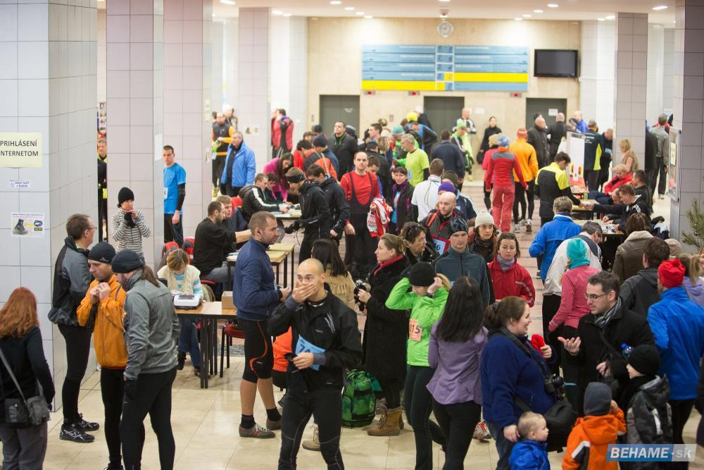

Slide 3
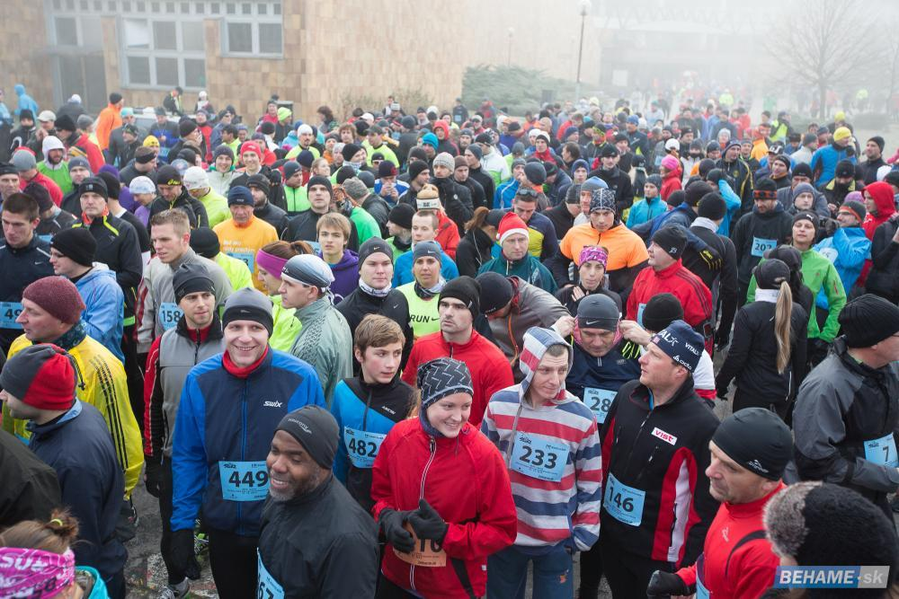

Slide 4
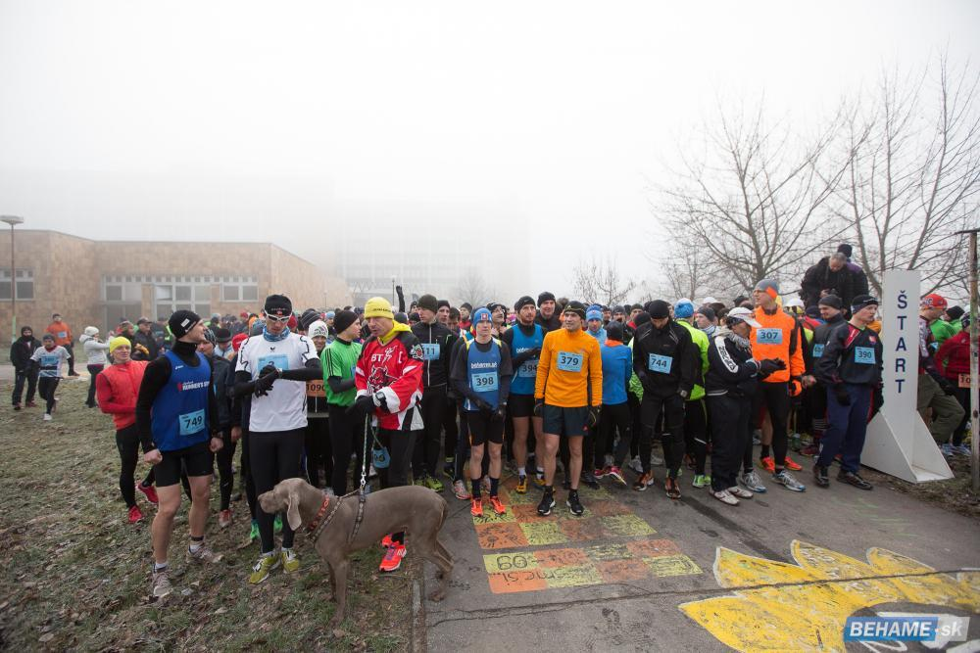

Slide 5
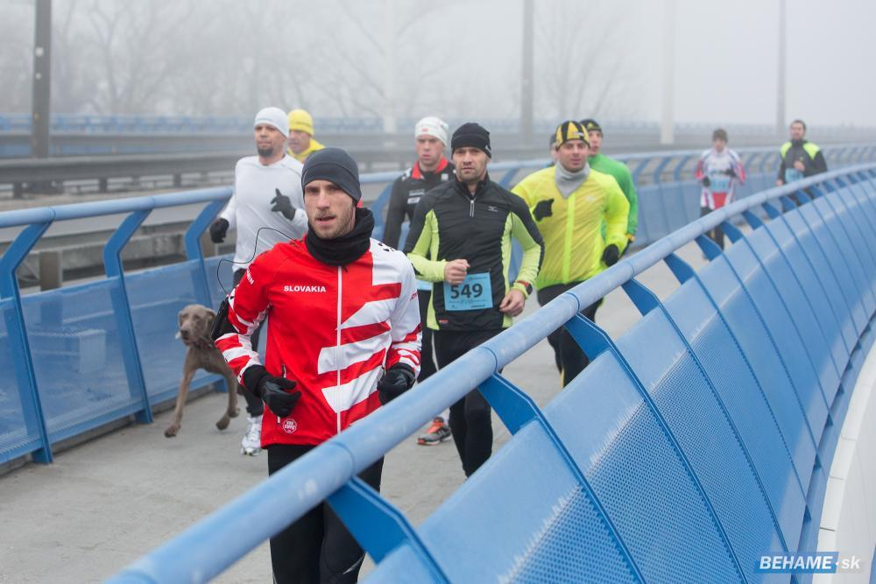

Slide 6
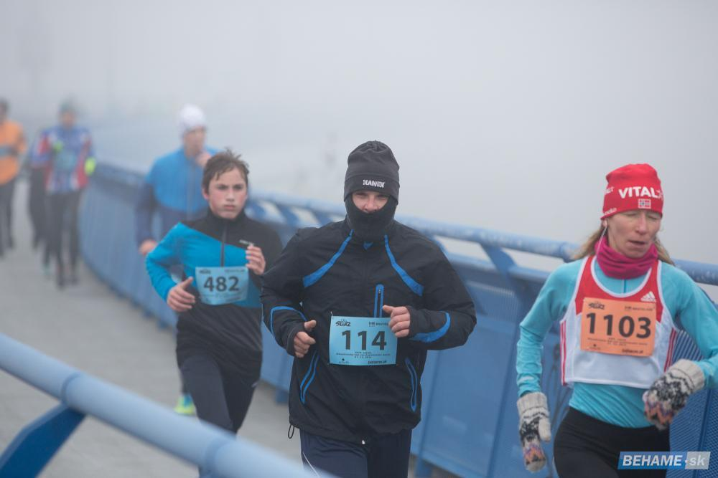

Slide 7
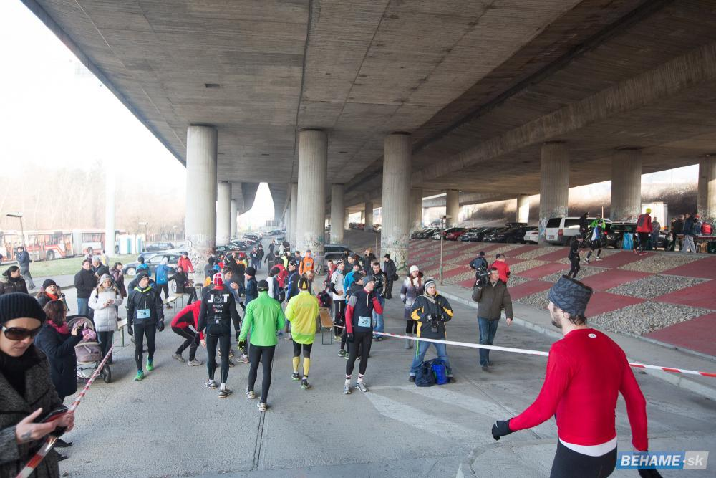

Slide 8
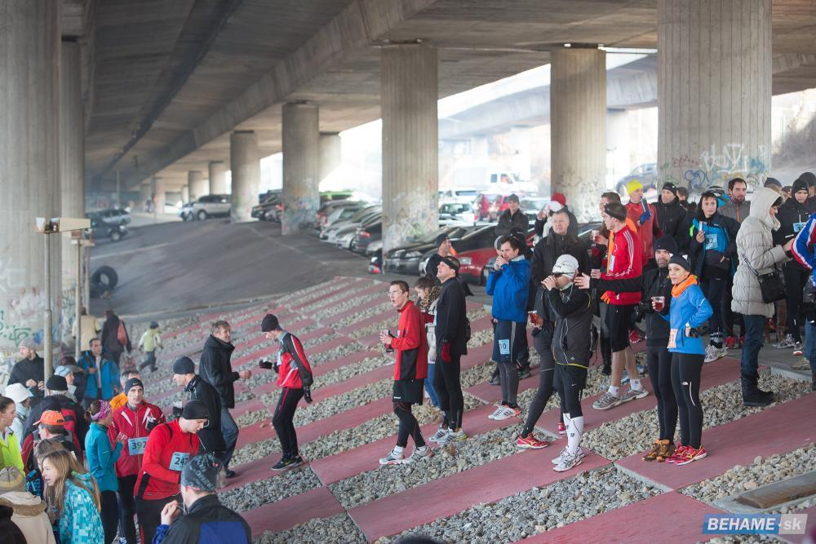

Slide 9
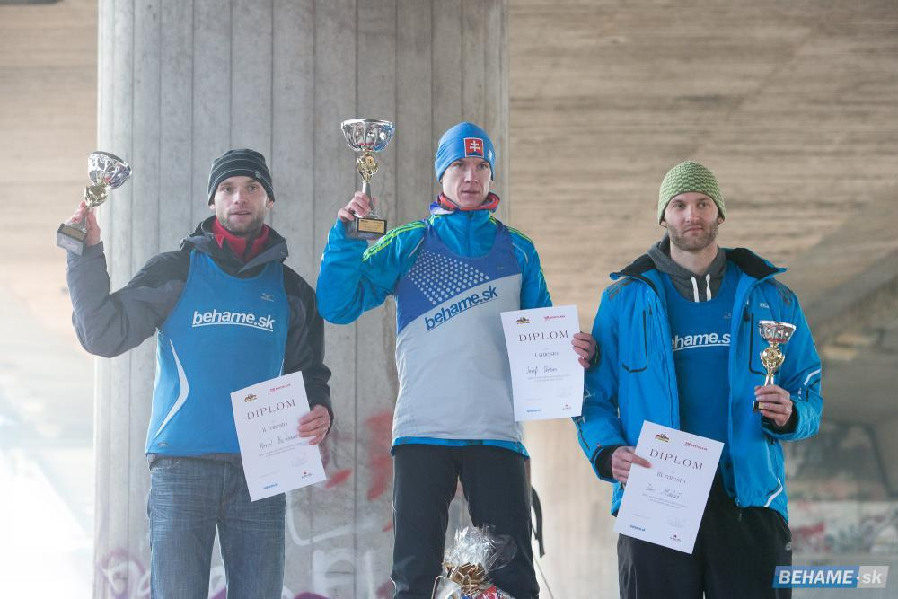

Slide 10
Výsledková listina
Kategória: MUŽI
1. 398 1. URBAN Jozef 1986 SVK BEHAME.sk 00:35:07 00:00:00
2. 397 2. BUKOVAC Pavol 1981 SVK BEHAME.sk 00:36:14 00:01:07
3. 385 3. MATÚŠ Ján 1988 SVK BEHAME.sk 00:36:24 00:01:17
4. 3 4. ORLICKÝ Andrej 1977 SVK Triatlon team Trnava 00:36:37 00:01:30
5. 459 5. HALLER Andrea 1985 SVK LG. ausburg 00:36:42 00:01:35
.....
82. 713 82. FIŠERA Roman 1971 SVK SK Brod 00:44:24 00:09:17
83. 719 83. PAPÍK Miroslav 1971 SVK Draćik 00:44:24 00:09:17
84. 482 84. KAŇUŚĆÁK Lukáš 1999 SVK Zvolen 00:44:29 00:09:22
85. 387 85. BÍLIK Miroslav 1983 SVK BEHAME.sk 00:44:37 00:09:30
...
565. 64 565. VAŠKO Martin 1992 SVK 01:29:11 00:54:04

